Slide 1
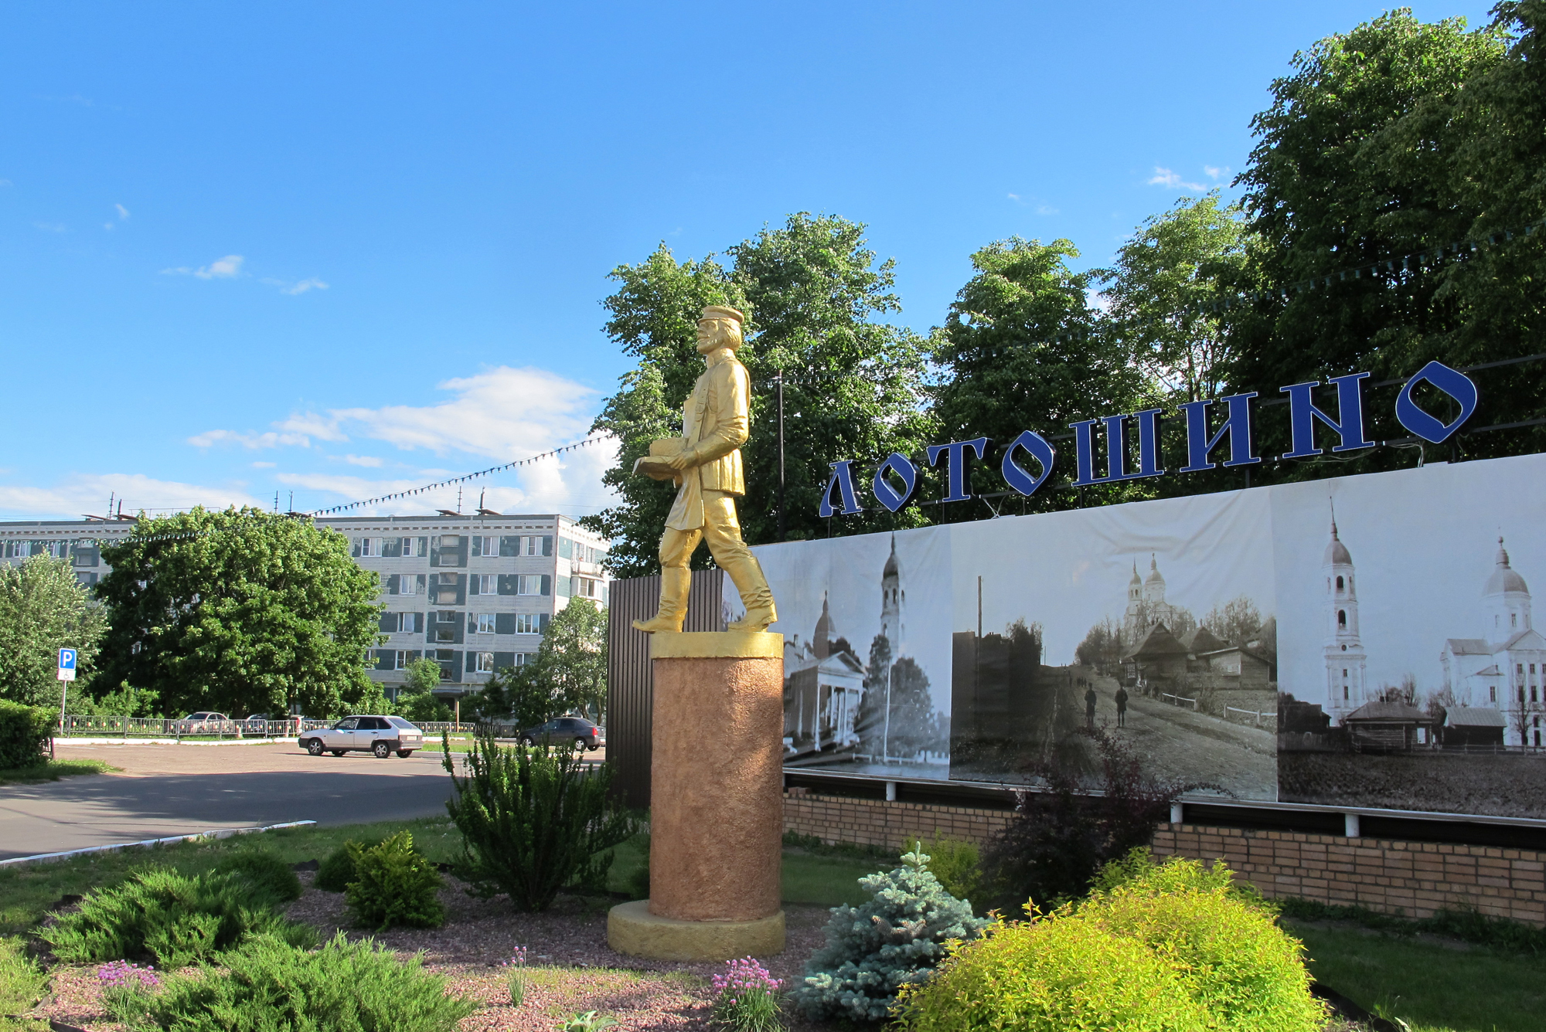
Отдел по образованию
администрации Лотошинского муниципального района
Августовская педагогическая конференция
ПО ИТОГАМ ФУНКЦИОНИРОВАНИЯ СИСТЕМЫ ОБРАЗОВАНИЯ 2018-2019 УЧЕБНОГО ГОДА
30 августа 2019 года

Slide 2
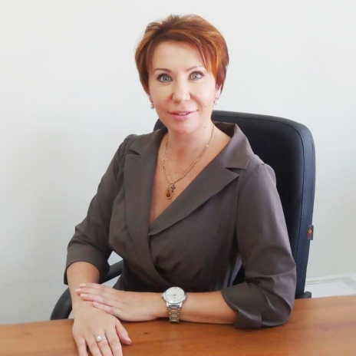
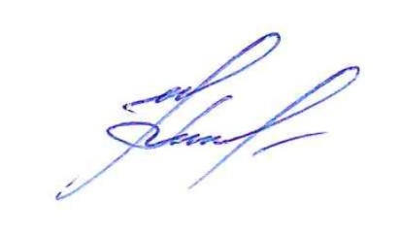
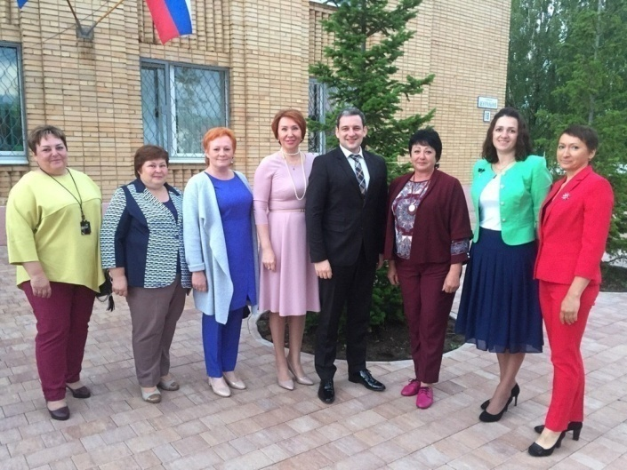
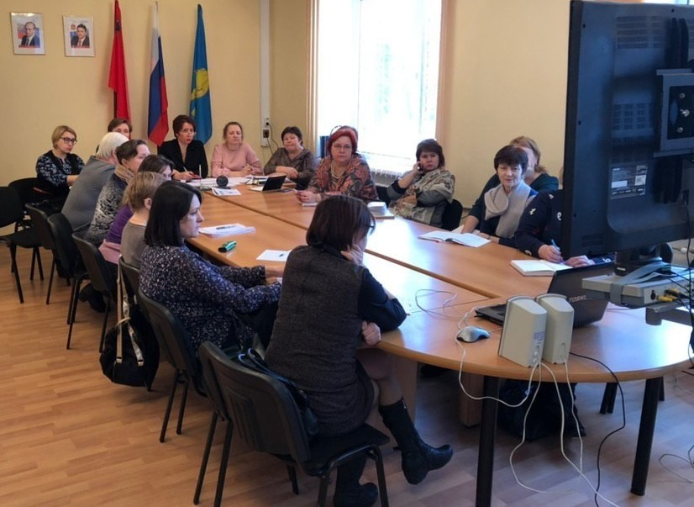
Уважаемые коллеги!
Воспитывает все: люди, вещи, явления, но прежде всего, и дольше всего – люди. Из них на первом месте – родители и педагоги. Со всем сложнейшим миром окружающей действительности ребенок входит в бесконечное число отношений, каждое из которых неизменно развивается, переплетается с другими отношениями,
усложняется физическим и нравственным ростом самого ребенка. Весь этот xaoc не поддается как будто никакому учету, тем не менее, он создает в каждый момент определенные изменения в личности ребенка. Направить это развитие и руководить им – задача воспитателя.
Заведующий отделом по образованию
М.В. Занчурина

Slide 3
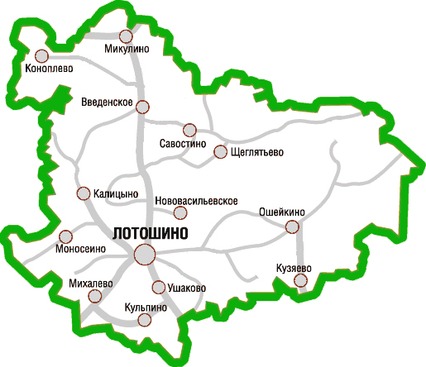
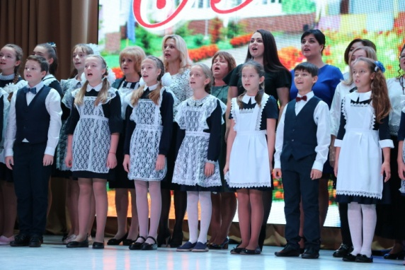
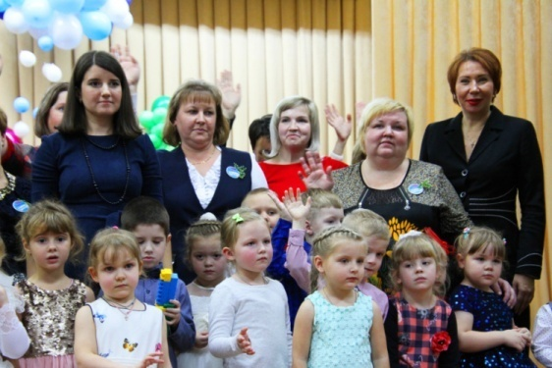
НАС МНОГО И МЫ РАЗНЫЕ
Система образования Лотошинского муниципального района охватывает 20 образовательных учреждений
 |  | Кол-во детей на 01.09.19
10 детских садов | 7- общеобразовательных 2- общеразвивающего вида 1- центр развития ребенка | 774
8 школ | 7- средних общеобразовательных 1- начальная общеобразовательная | 1709
2 ДОП | 1-ДДТ 1-ДЮСШ | 880

Slide 4
ФИНАНСИРОВАНИЕ
По итогам 2018-2019 уч. года
Стоимость содержания ребенка в год
Доплаты за выполнение функций классного руководителя составила почти 8 млн. рублей.
Детские сады
Школы
158 тыс. руб.
116 тыс. руб.
Учреждения дополнительного образования
15 тыс. руб.
Доплаты молодым специалистам около 400 тысяч рублей.
Средняя заработная плата педагогических работников
Детские сады
Школы
Стимулирующие выплаты руководителям ОУ по результатам оценки качества их деятельности составили 1,5 млн. рублей.
49 979 тыс. руб.
51 784 тыс. руб.
Учреждения дополнительного образования
56 тыс. руб.
Общая сумма расходов бюджета Лотошинского муниципального района на образование в 2019 году составляет 443, 5 миллиона рублей, из них на оплату труда более 255 миллионов рублей, на материально-техническое обеспечение 188 миллионов рублей.

Slide 5
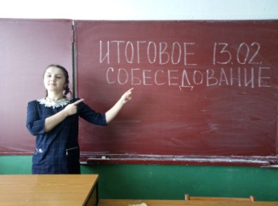
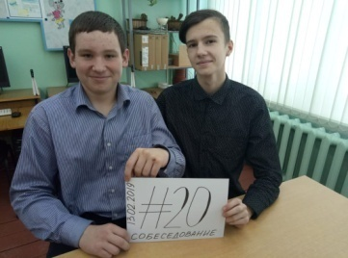
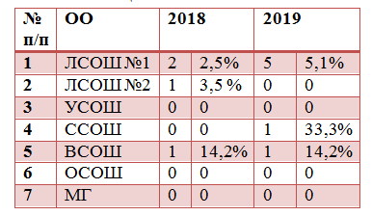
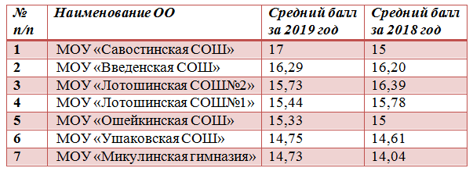
КАЧЕСТВО ОБРАЗОВАНИЯ
ИТОГОВОЕ СОБЕСЕДОВАНИЕ ПО РУССКОМУ ЯЗЫКУ
Выбранные экзамены статистика 2-х лет
Допуск к сдаче ОГЭ в 2019 году.
184 выпускника
Кол-во учащихся получившие отметку «5» по всем сдаваемым предметам
Средний балл по сумме четырех предметов за 2019 год
Средний бал по предметам статистика 2-х лет

Slide 6
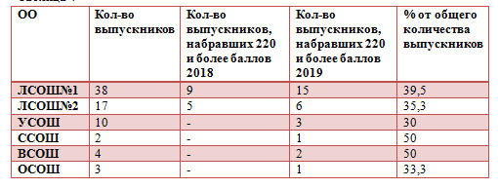
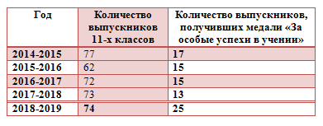
КАЧЕСТВО ОБРАЗОВАНИЯ
ЕГЭ в 2019 году сдавали 74 учащихся из 6 образовательных учреждений
Средний бал по предметам, статистика 2-х лет
220 балов = 46,7 % > чем 2018 на 23,2%
Средний показатель в разбивке по ОО
Медали Российской Федерации
«За особые успехи в учении»
По результатам ЕГЭ Лотошинский район вошел в десятку лучших территорий Московской области (ТОП – 10) согласно рейтингу Министерства образования Московской области.
5 выпускников из школ:
МОУ «Лотошинская СОШ № 1»
МОУ «Лотошинская СОШ № 2»
МОУ «Савостинская СОШ»

Slide 7
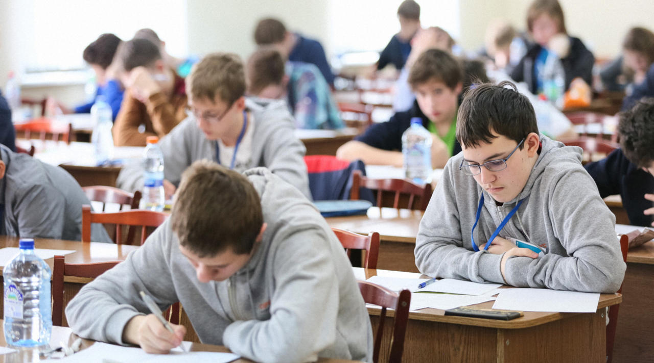
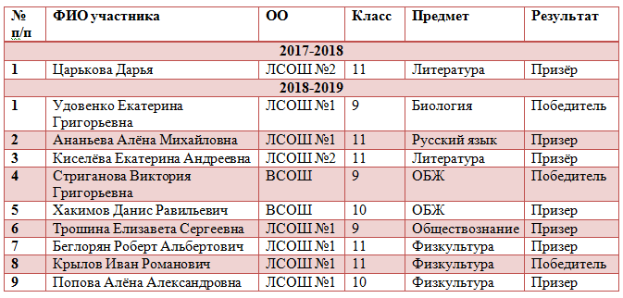
ОЛИМПИАДНОЕ ДВИЖЕНИЕ ШКОЛЬНИКОВ
465 учащихся - 54 %
Призеры - 110 учащихся,
Победители – 42 учащихся.
На региональный этап олимпиады вышли- 25 учащихся.
Победители и призеры регионального этапа ВсОШ 2019
МОУ «Лотошинская СОШ № 1»- 2 поб. 4пр.
МОУ «Введенская СОШ»-1 поб. 1-пр.
МОУ «Лотошинская СОШ № 2»- 1 пр.

Slide 8
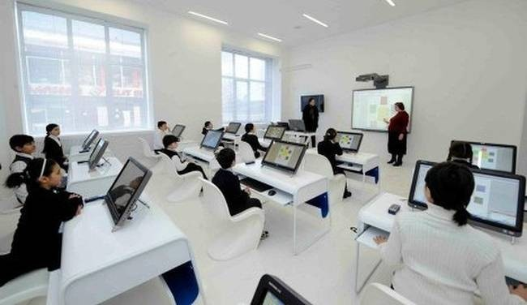
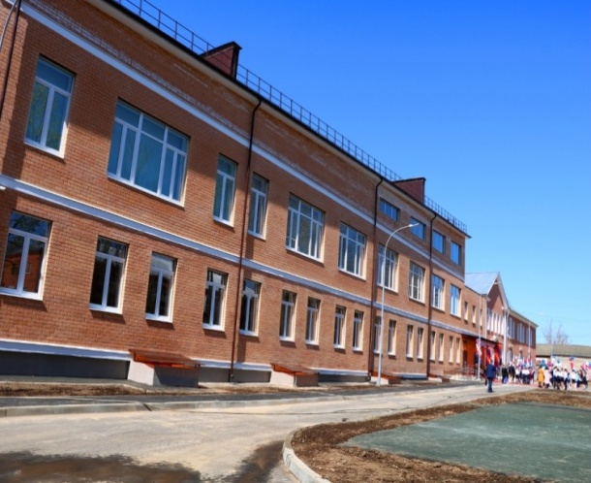
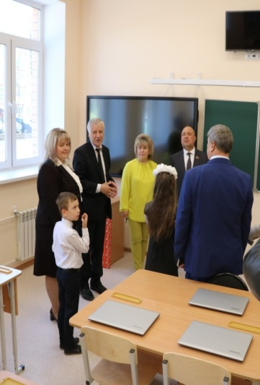
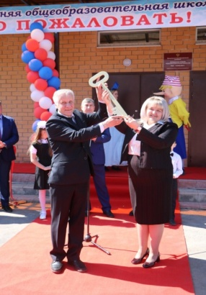
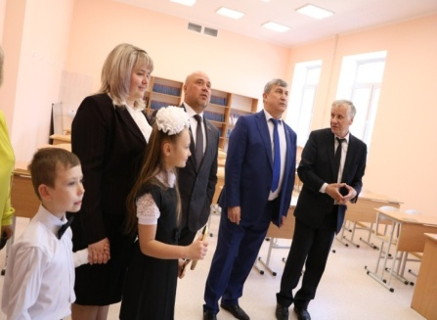
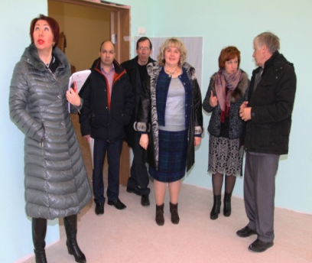
МАТЕРИАЛЬНО-ТЕХНИЧЕСКОЕ ОБЕСПЕЧЕНИЕ
Реконструкция здания Лотошинской средней общеобразовательной школы №2 рассчитанная на 184 места
Выполнен показатель муниципальной программы «Развитие образование на 2018 – 2025 года» по ликвидации второй смены обучения на территории муниципального образования.
Общая сумма затрат на строительство здания пристройки составила 132 миллиона рублей, на приобретение оборудования, мебели, оргтехники – 7 миллионов рублей. Министерством образования Московской области выделены средства на приобретение дополнительного оборудования в сумме 4-х миллионов рублей.

Slide 9
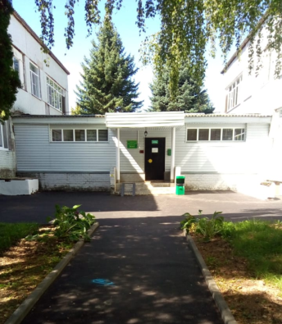
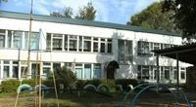
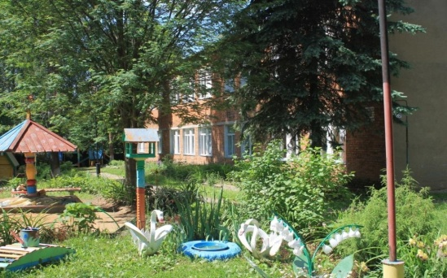
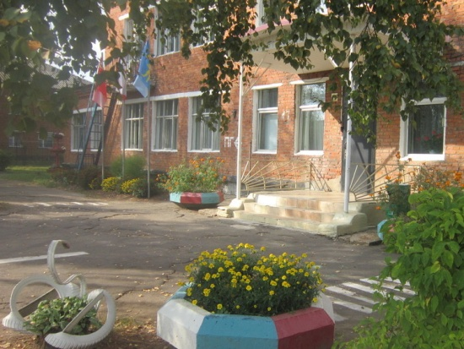
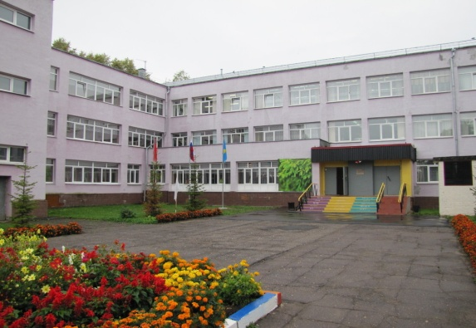
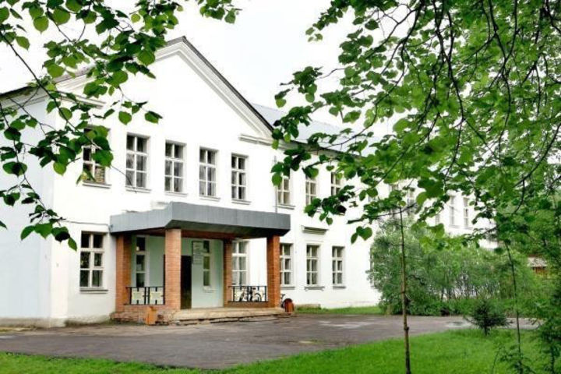
МАТЕРИАЛЬНО-ТЕХНИЧЕСКОЕ ОБЕСПЕЧЕНИЕ
С 2020 по 2023 г. планируется проведение капитальных ремонтов
МДОУ «Детский сад № 6 «Дубок»
МДОУ «Детский сад № 7 «Березка»
МАДОУ ЦРР «Детский сад № 15 «Мечта»
МОУ «Лотошинская СОШ № 1»
МОУ «Лотошинская СОШ № 2»
МДОУ «Детский сад № 2 «Солнышко»
Из местного бюджета выделены средства на разработку проектно-сметной документации Лотошинской СОШ №1, Лотошинской СОШ№2 и Детскому саду № 15 «Мечта» в размере 5,7 млн. рублей. Детскому саду № 2 «Солнышко» разработана проектно-сметная документация за счет средств местного бюджета на сумму 232 тыс. рублей. Согласно государственной программе МОМО выделило 35 млн. рублей на капитальный ремонт детского сада в 2020 году

Slide 10
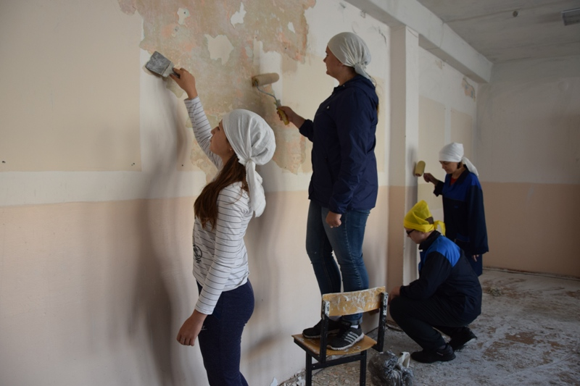
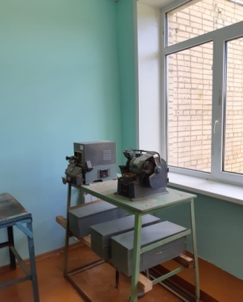
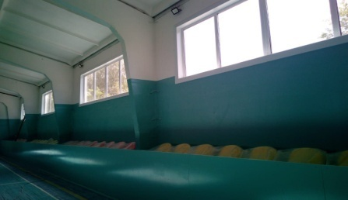
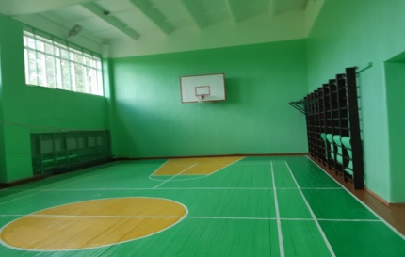
МАТЕРИАЛЬНО-ТЕХНИЧЕСКОЕ ОБЕСПЕЧЕНИЕ
На подготовку образовательных организаций к новому 2019 – 2020 учебному году на обеспечение противопожарной безопасности затрачено около 1 млн. рублей из муниципального бюджета.
В образовательных организациях проведен косметический ремонт, приобретена мебель, оргтехника, спортивный инвентарь на сумму более 1 млн. рублей.
На ремонт кровли спортивного зала МОУ «ЛСОШ№2» выделено 2 млн. рублей из местного бюджета.
За счет бюджета Московской области проведены ремонтные работы на сумму 3,5 миллионов рублей:
ремонт учебной мастерской Муниципального общеобразовательного учреждения «Савостинская средняя общеобразовательная школа»;
ремонт системы вентиляции Муниципального дошкольного образовательного учреждения «Детский сад общеразвивающего вида № 6 «Дубок»;
установка водосточной системы для Муниципального общеобразовательного учреждения «Ушаковская средняя общеобразовательная школа»;
ремонт спортивного зала для Муниципального общеобразовательного учреждения «Лотошинская средняя общеобразовательная школа № 1»;
ремонт спортивного зала для Муниципального общеобразовательного
учреждения «Савостинская средняя общеобразовательная школа».

Slide 11
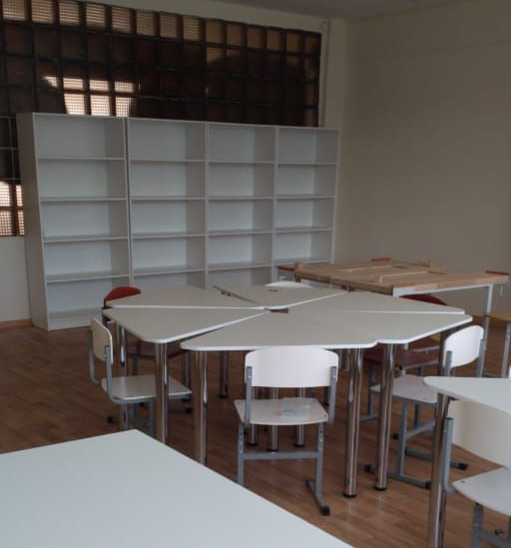
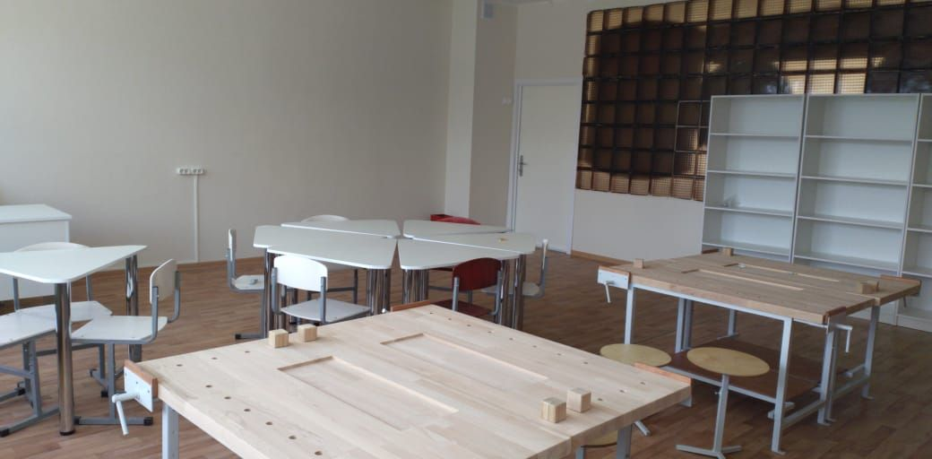
ФЕДЕРАЛЬНАЯ СЕТЬ ЦИФРОВЫХ И ГУМАНИТАРНОГО ПРОФЕЛЕЙ
В 2019 году МОУ «Микулинская гимназия» вошла в Федеральный национальный проект «Современная школа». На территории учреждения 20 сентября 2019 года откроется центр Федеральной сети цифровых и гуманитарного профилей «Точка роста». Расходы на созданный центр в рамках реализации федерального проекта в 2019 году составили 2,6 млн. рублей, в том числе: федеральный бюджет –1,2 млн. рублей, областной бюджет – 650 тыс. рублей, муниципальный бюджет – 784 тыс. рублей.

Slide 12
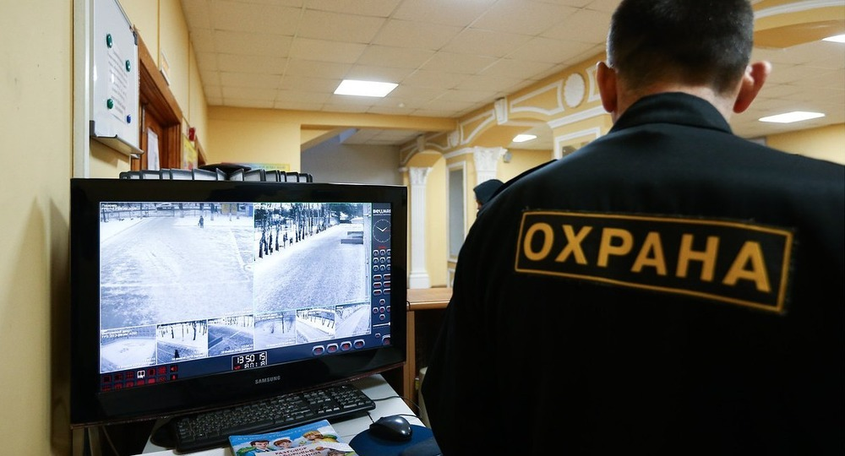
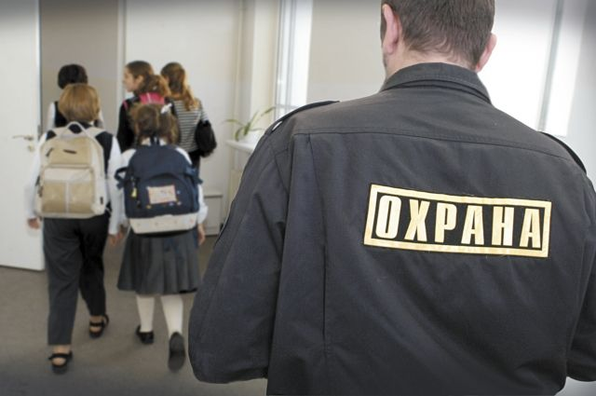
БЕЗОПАСНОСТЬ
В 2019 году проведены следующие мероприятия по обеспечению безопасности образовательных организаций сумма расходов составляет 6,6 млн. рублей:
установлены системы контроля доступом (СКУД) в МОУ «Лотошинская СОШ № 1» на сумму 220 тыс. рублей;
установлены системы видеонаблюдения в 10 объектах на сумму 1 млн. рублей;
обеспечены физической охраной ЧОП 12 объектов, общая сумма затрат составила 4,5 млн. рублей;
модернизированы кнопки тревожной сигнализации в сельских образовательных организациях на сумму 175 тыс. рублей;
установлено периметровое ограждение в образовательных учреждениях:
МКДОУ «Детский сад №10 «Колокольчик» на сумму 745 тыс. рублей из местного бюджета;
МУ ДО «Дом детского творчества» на сумму 350 тысяч рублей из местного бюджета и бюджета Московской области.

Slide 13
ОСНОВНЫЕ ЗАДАЧИ НА 2019-2020 УЧЕБНЫЙ ГОД:
Основными задачами на 2019 – 2020 учебный год на уровне муниципалитета являются:
создание учебно-методического центра на базе отдела по образованию администрации Лотошинского муниципального района МУ «Центр развития образования»;
В рамках повышения уровня качества образования в образовательных учреждениях района:
разработка единой системы внутренней оценки качества образования для всех образовательных учреждений Лотошинского района;
разработка единой системы оценивания обучающихся в образовательных учреждениях Лотошинского района;
увеличение классов с углубленным изучением отдельных предметов (профильные классы);
повышение квалификации педагогических коллективов в сфере оценки качества образования;
внедрение новых методов и форм обучения в систему образования района;
3. Достижение показателя в рамках национального проекта «Успех каждого ребенка» в региональном проекте «Наука Подмосковья», улучшение материально- технической базы.
4. Непрерывное образование педагогических и руководящих кадров;
5. Активное сотрудничество школ и с ведущими ВУЗами региона и страны;

Slide 14
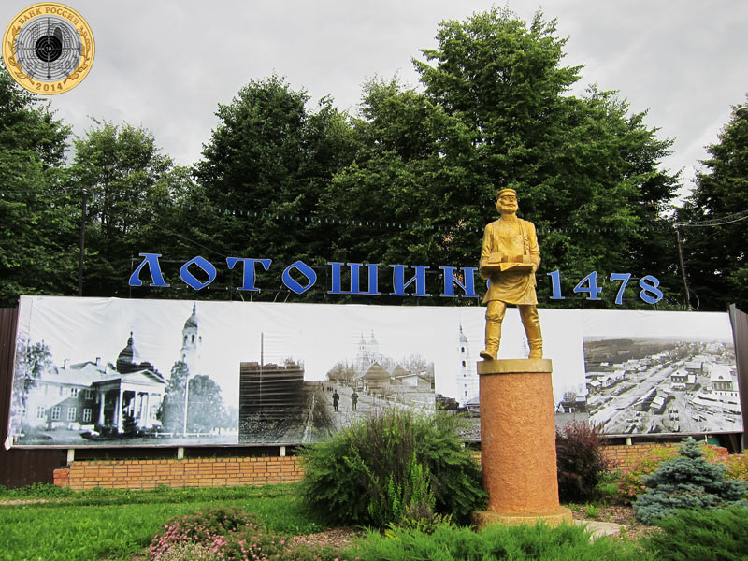
СПАСИБО
ЗА
ВНИМАНИЕ!

